Slide 1
§ 6. Конфессиональные отношения

Slide 2
Проверка д/з

Slide 3
План урока
1. Положение православной церкви
2. Положение униатской церкви
3. Положение католической церкви
4. Положение мусульман и иудеев

Slide 4
 | Численность в нач. XIX в. | Численность в сер. XIX в. | Основные категории верующих | Положение и отношение государства
Православие
Униатство
Католичество

Slide 5
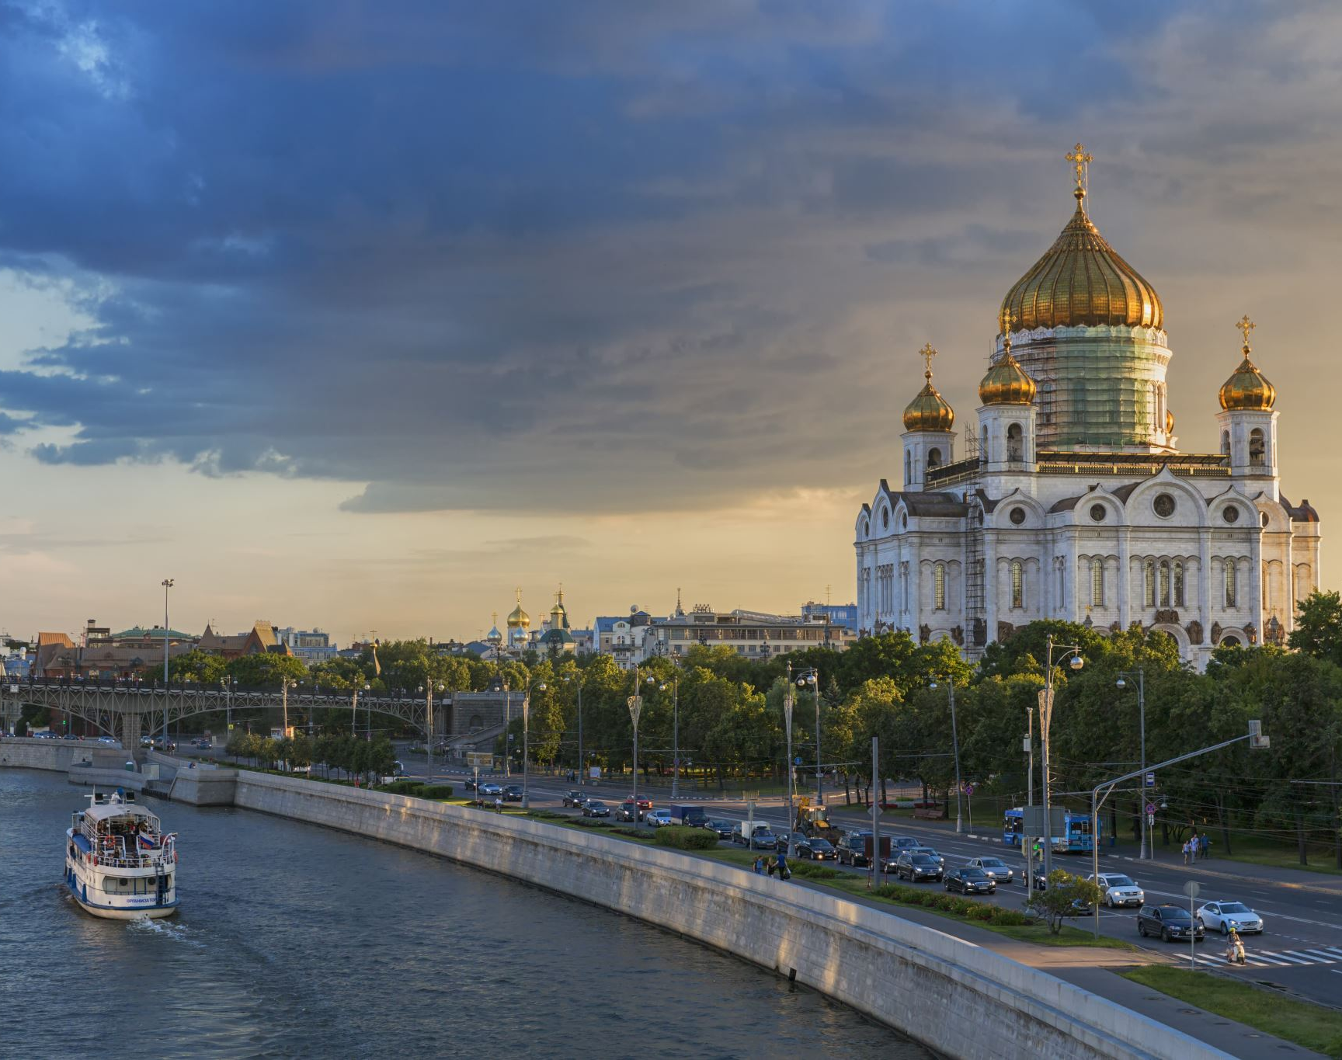
1. Положение православной церкви

Slide 6

Герб Российской империи

Slide 7
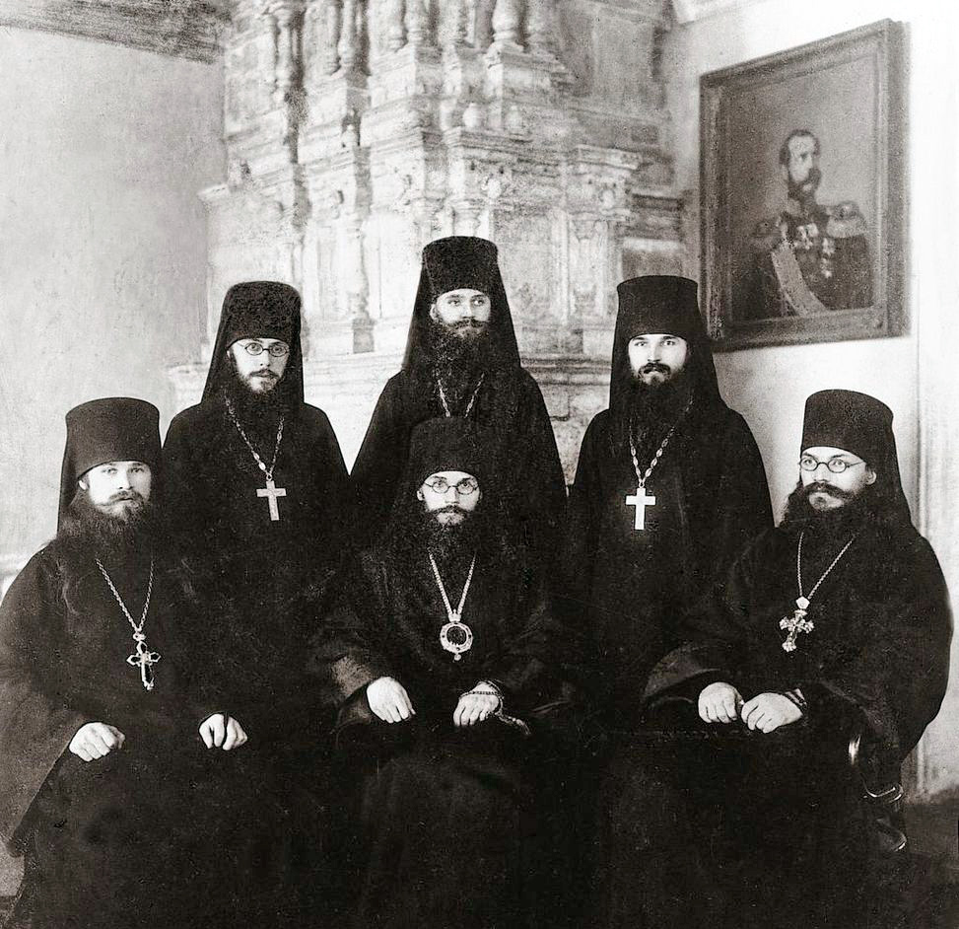
Положение православия
Поддержка со стороны государства
Перевод униатов в православие
Открытие церковных приходов и школ
Направление духовенства с России в Беларусь

Slide 8
2. Положение униатской церкви

Slide 9
Униатская церковь
Создана в результате Брестской унии 1596 г.
Подчинялась Папе Римскому
Сочетала как традиции православной церкви, так и католической
Поддерживалась большинством крестьянства и называлась «мужицкой»

Slide 10
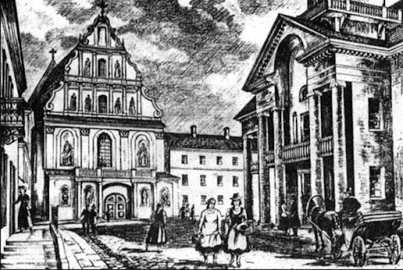
Церковь святого духа в г. Минске

Slide 11
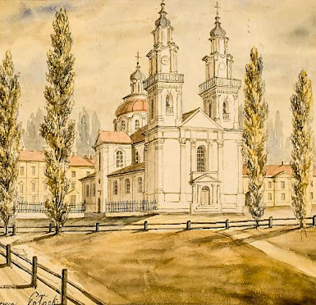
Полоцкий церковный собор 1839 г.
Униатские верующие и священнослужители переводились в православие
Религиозные традиции и правила богослужения переводились на православный обряд
Замена церковной литературы
Подчинение Русской Православной Церкви

Slide 12
3. Положение католической церкви

Slide 13
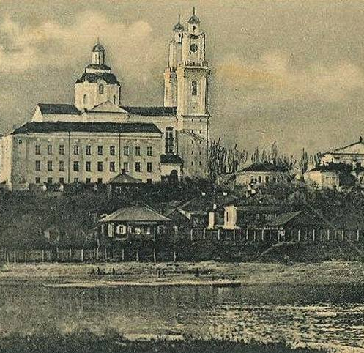
Католическая церковь
Поддерживалась магнатами и шляхтой
Была финансово обеспечена
Налажена сеть учебных заведений по всей тер. Беларуси
Действовал миссионерский орден иезуитов, а также Полоцкая иезуитская академия

Slide 14

Политика властей в отношении католиков
Ограничение на деятельность ордена иезуитов (в 1820 г. изгнаны из Российской империи)
Сокращение численности католического духовенства
Сокращение численности учебных заведений
Изъятие имущества католической церкви
Закрытия монастырей

Slide 15

Итоги
К середине XIX в. православная церковь стала господствующей
Были ликвидирована униатская церковь
Католическая церковь была поставлена под контроль со стороны государства

Slide 16
4. Положение мусульман и иудеев

Slide 17
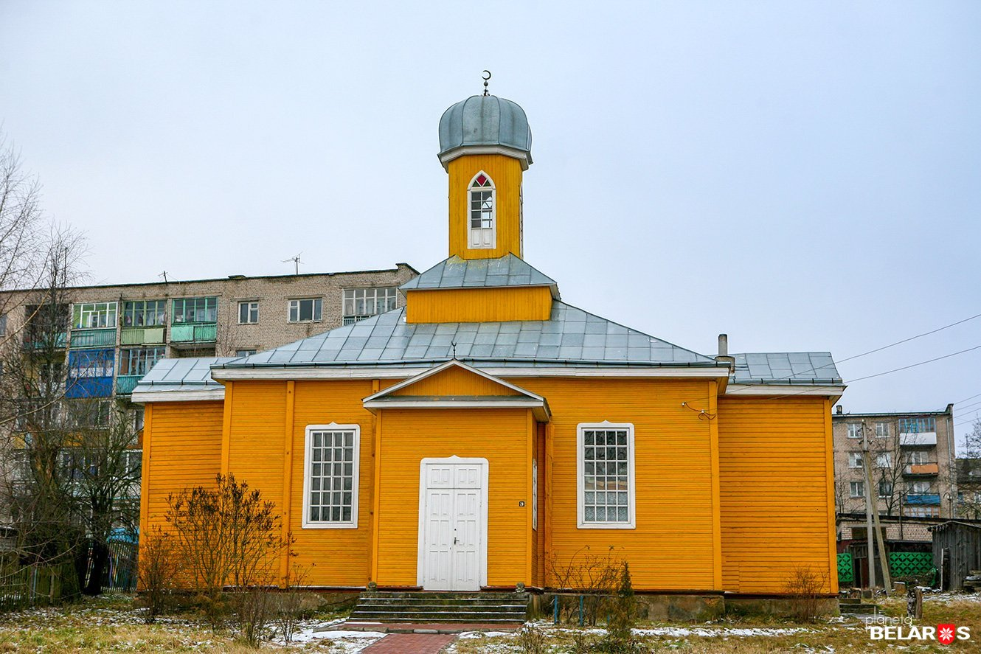
Новогрудская мечеть

Slide 18
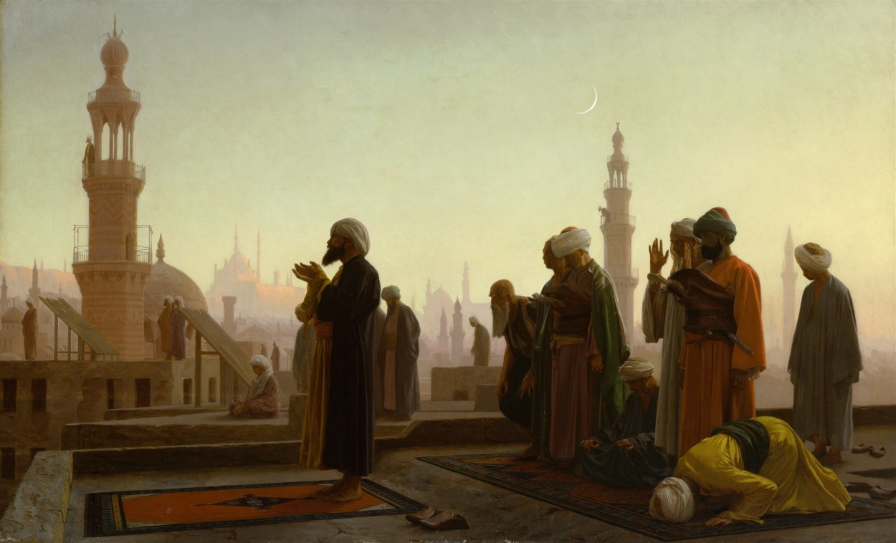
Имам

Slide 19
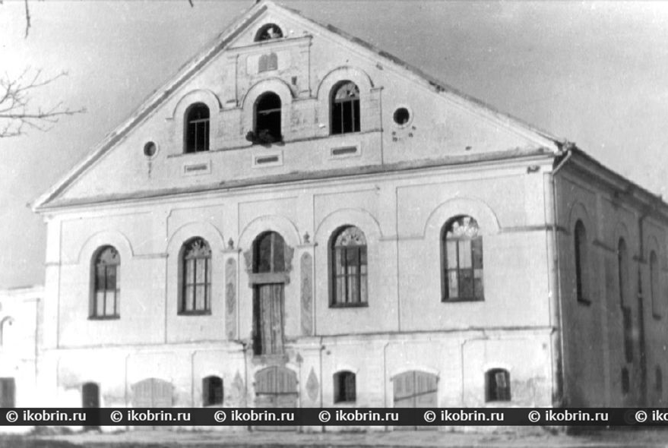
Кобринская синагога

Slide 20
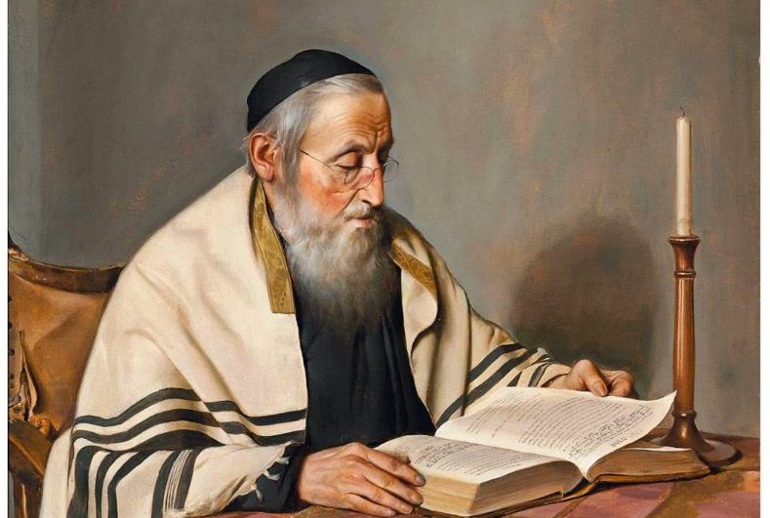
Равин

Slide 21
Д/З
Параграф 6
На уроке будет тест (всем)

Slide 22

Тест, д/з, отметки и материалы

